Slide 1
B-트리

Slide 2
B-트리 개념
B-트리 특징

Slide 3
검색을 위한 자료구조이다.
이진 탐색 트리의 단점을 보완하기 위해 개발되었다.
->더 효율적이며 빠르고, 여러 개의 자식노드를 갖는다.
데이터베이스와 파일 시스템에서 널리 사용되는 트리 자료구조

Slide 4
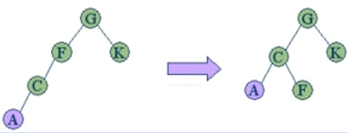
트리검색의 성능은 트리의 높이에 위해 좌우
좌우 균형이 맞지 않는 이진탐색트리-> 좌우 balance를 맞추는 것이 좋다
-> 최악의 경우, 전체노드 개수만큼의 검색시간

Slide 5
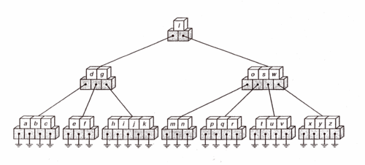
하나의 노드에 여러 데이터가 배치된다.(한 노드에 M개까지->M차 B-Tree)
같은 갯수의 자료를 저장할 때, 이진탐색트리에 비해 하나의 레벨에 더 많은 데이터가 저장-> 트리의 높이가 작아짐
노드의 자료가 N이라면, 자식의 수는 N+1이여야한다.

Slide 6
각 노드의 자료는 정렬된 형태여야 한다.
노드의 자료 Dk의 왼쪽 서브트리는 Dk보다 작은 값들이고, Dk의 오른쪽 서브트리는 Dk보다 큰값들이여야 한다.

Slide 7
Root노드는 적어도 2개 이상의 자식을 가져야한다.
Root노드를 제외한 모든 노드는 적어도 M/2개의 자료를 가지고 있어야한다.
외부 노드로 가는 경로의 길이가 모두 같다 -> 모두 같은 레벨(Balance하다)
입력 자료가 중복 될 수 없다.

Slide 8
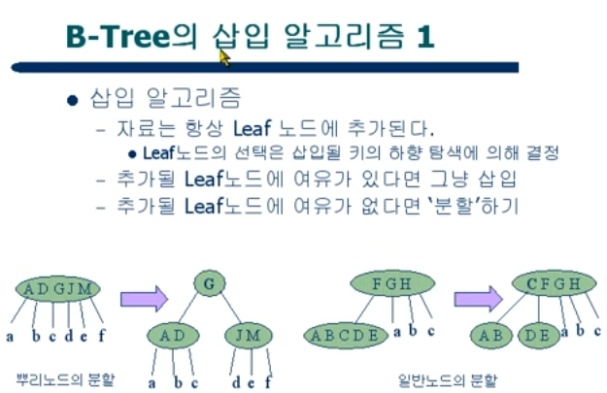

Slide 9
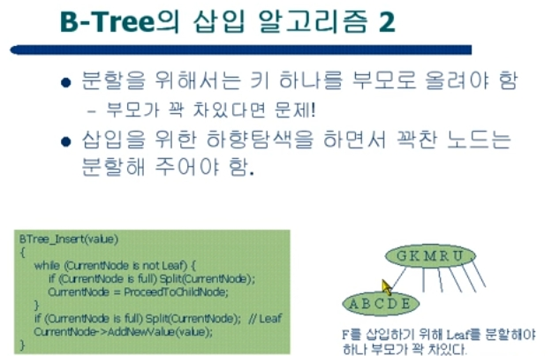

Slide 10
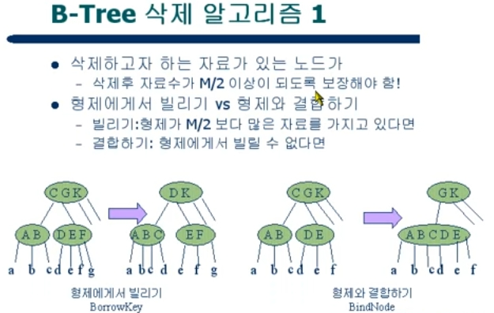
DGK

Slide 11
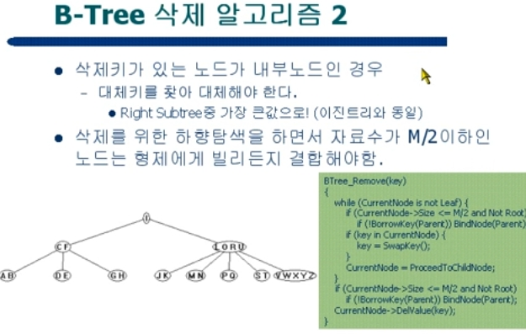

Slide 12
Nhn엔터 필기
(35,[ ])
(30,31)
------------------------------------------------
여기에 32랑 36넣으면 어떻게?

Slide 13
Nhn엔터 필기
(35)
(30,31)
------------------------------------------------
여기에 32랑 36넣으면 어떻게?
(31,35)
(30) (32) (36)

Slide 14
http://ddmix.blogspot.kr/2015/01/cppalgo-18-b-tree-search.html

